Slide 1

Приветствуем
участников
конференции
24 марта 2012 г

Slide 2
I районная
научно-практическая
конференция
«Я ПОЗНАЮ МИР»

Slide 3
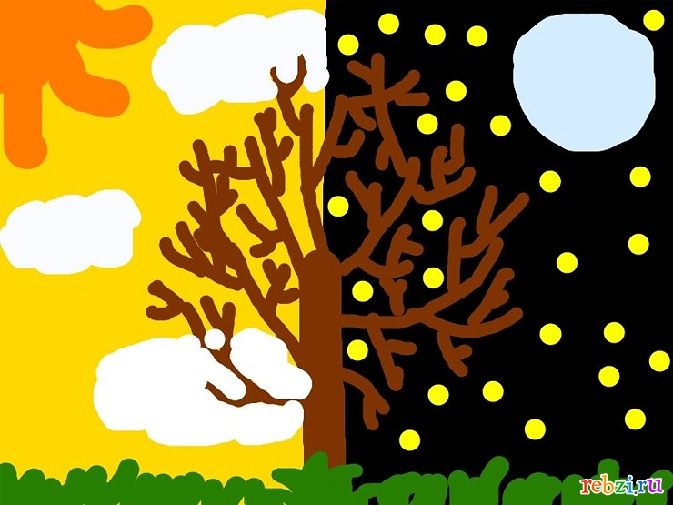

Slide 4
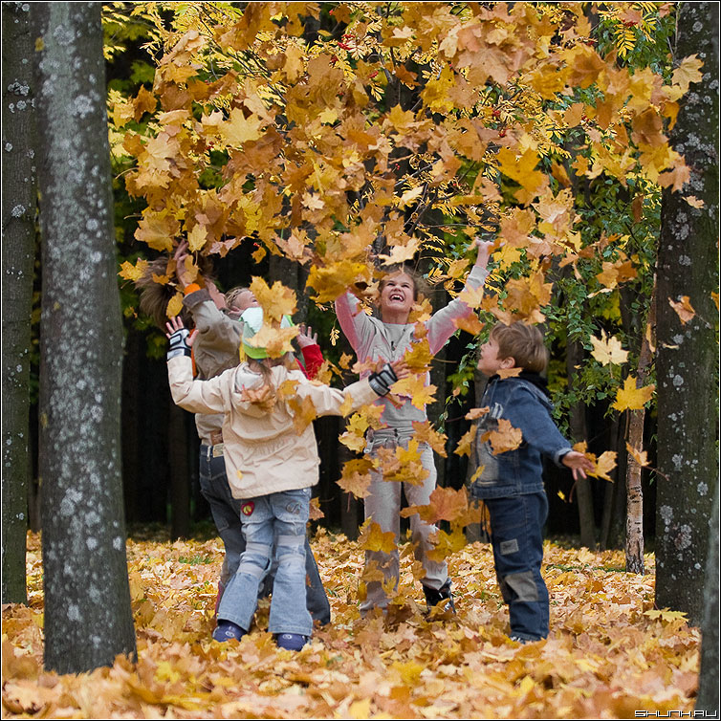

Slide 5
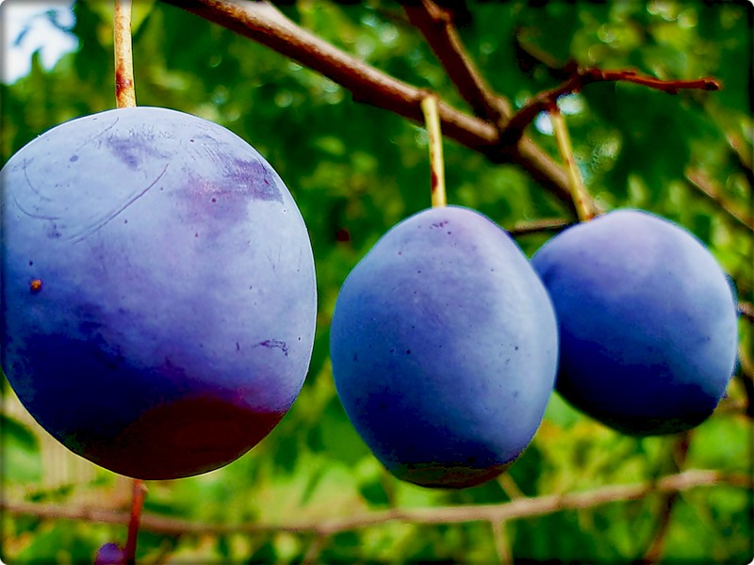
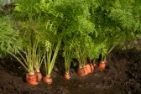

Slide 6
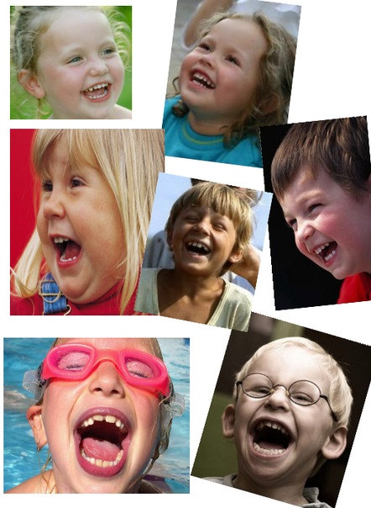
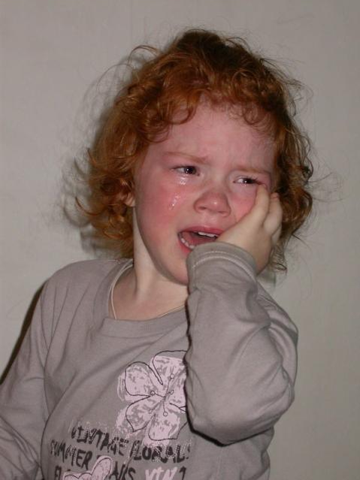

Slide 7

ПОЧЕМУ?

Slide 8
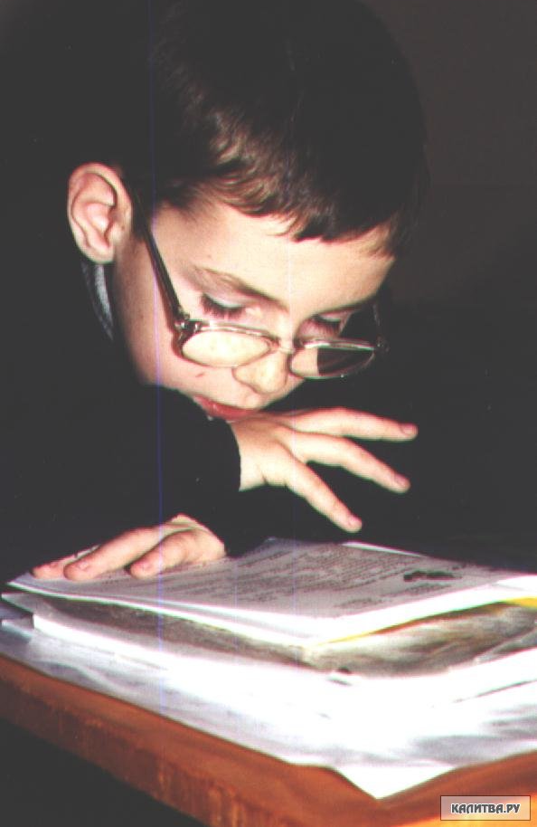

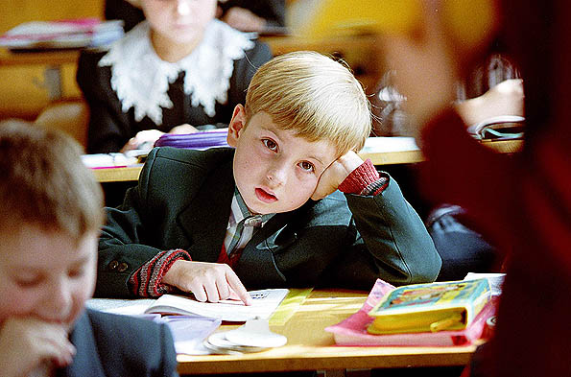

Slide 9
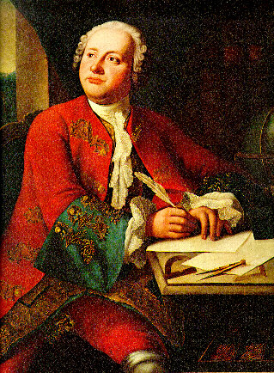
Михаил Васильевич
Ломоносов

Slide 10


Slide 11
С
мекалистые
О
ригинальные
В
нимательные
А
ктивные

Slide 12

I районная
научно-практическая
конференция
«Я ПОЗНАЮ МИР»

Slide 13

Секции:
Великий и могучий
Точные науки
Окружающий мир (история)
Окружающий мир (краеведение)
Этот удивительный мир животных
Твоё здоровье

Slide 14
Ни пуха,
ни пера!

Slide 15
Поздравляем!!!

Slide 16
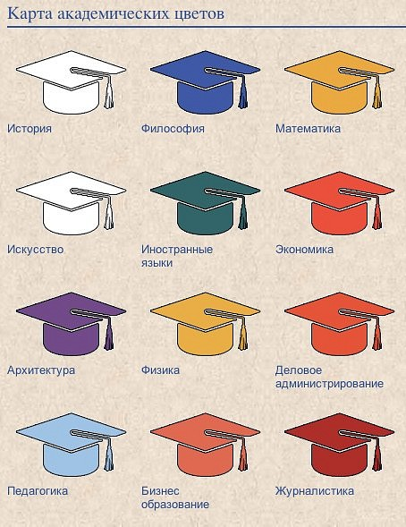
Конфедератка- символ мудрости
филология
история
Точные
науки
валеология
зоология
краеведение

Slide 17
Поздравляем!!!

Slide 18

Гимн НПК
Да, знают взрослые и знают даже дети,
И даже дети, и даже дети:
Науки школьные – важнейшие на свете,
Их изучать продолжим мы с тобой!

Slide 19
Гимн НПК
Всё хотим знать про свет и движенье,
Про тепло, электроны и звук!
Преодолев сомненья,
Найдём свои решенья,
Мы вместе с лучшей из наук!!!

Slide 20
Гимн НПК
Кто привык за победу бороться,
с нами вместе пускай запоёт:
Кто весел – тот смеётся,
Кто хочет – тот добьётся
Кто ищет – тот всегда найдёт!

Slide 21
Гимн НПК
Теперь не страшен нам ни дождь, ни даже ветер
Ни дождь, ни ветер, ни дождь, ни ветер.
Ведь все явления изучим мы на свете
И всё на свете мы с тобой поймём!

Slide 22
Гимн НПК
Знать хотим мы про славу и смелость,
Всех великих учёных мужей,
Чтоб сердце загорелось,
Гордиться захотелось
Наукой Родины своей!

Slide 23
Гимн НПК
Кто привык за победу бороться,
с нами вместе пускай запоёт:
Кто весел – тот смеётся,
Кто хочет – тот добьётся
Кто ищет – тот всегда найдёт!

Slide 24
До новых встреч
в 2013 году!!!

